Slide 1

Гандалоева Х. Н.
Республика Ингушетия
Удивляясь, удивлять!

Slide 2
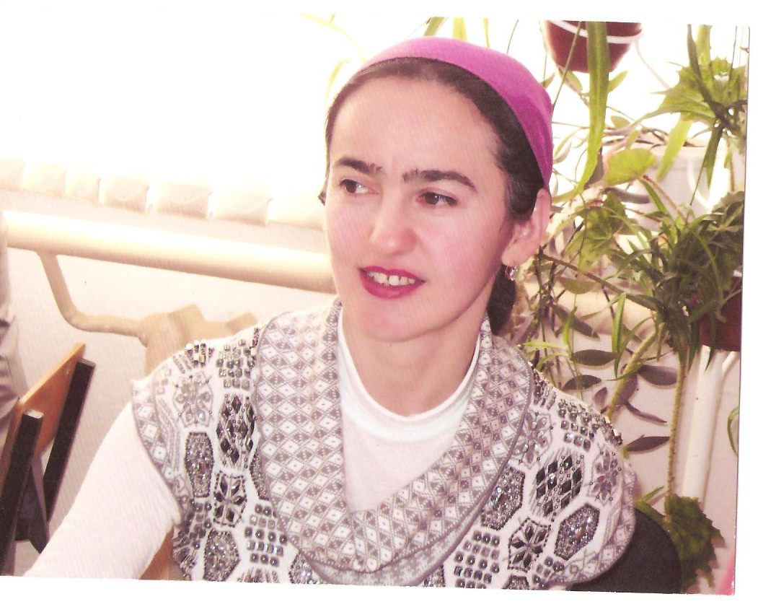
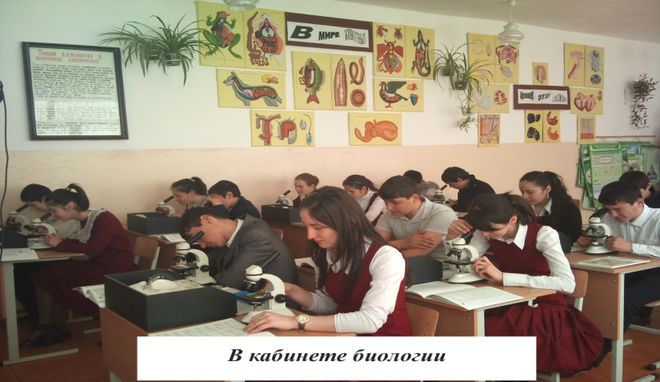
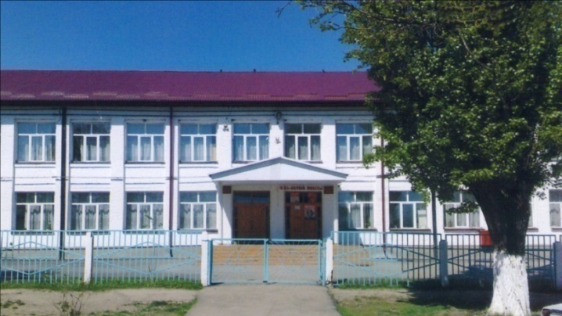
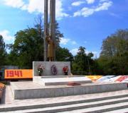
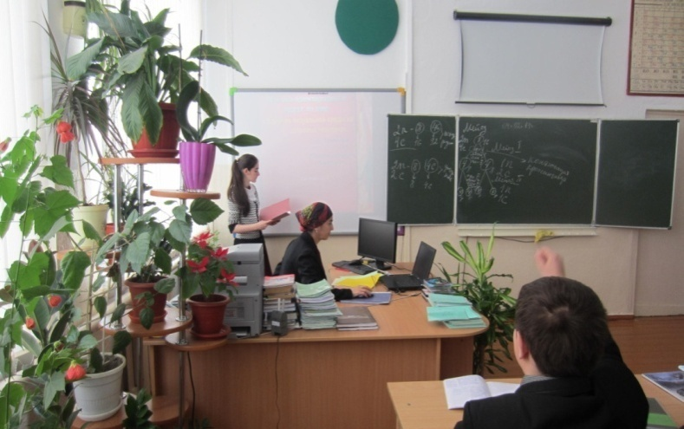
Гандалоева Хава Нурадиновна
Учитель биологии «СОШ №19 с.п.Сагопши» Малгобекского района Ресбублики Ингушетия, кандидат биологических наук, стаж – 25 лет.
Кредо: Каждый урок -самый главный, каждый ученик – самый важный!
Девиз: Тот, кто, обращаясь к старому, способен открывать новое, достоин быть учителем. Конфуций
Культурный и промышленный райцентр – г.Малгобек, Город воинской славы, город-нефтяников, город-интернационалист.
Достопримечательности: Мемориальный комплекс Памяти и Славы, сквер и аллея Славы, Музей боевой и трудовой славы, Дворец культуры, парк отдыха …

Slide 3
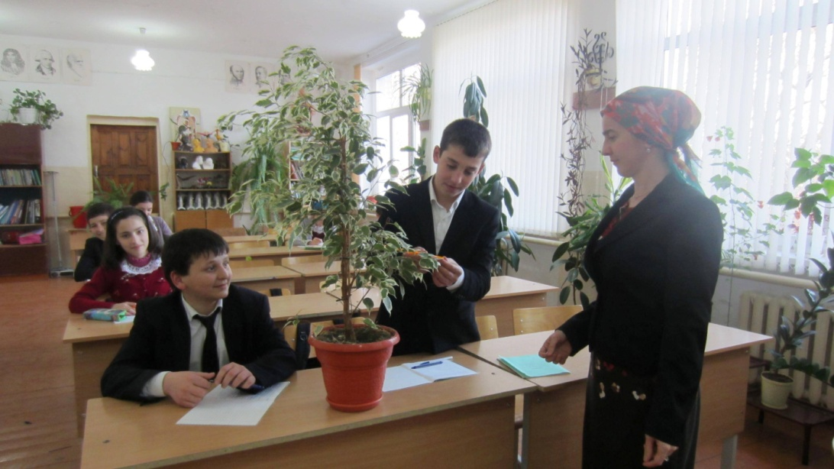
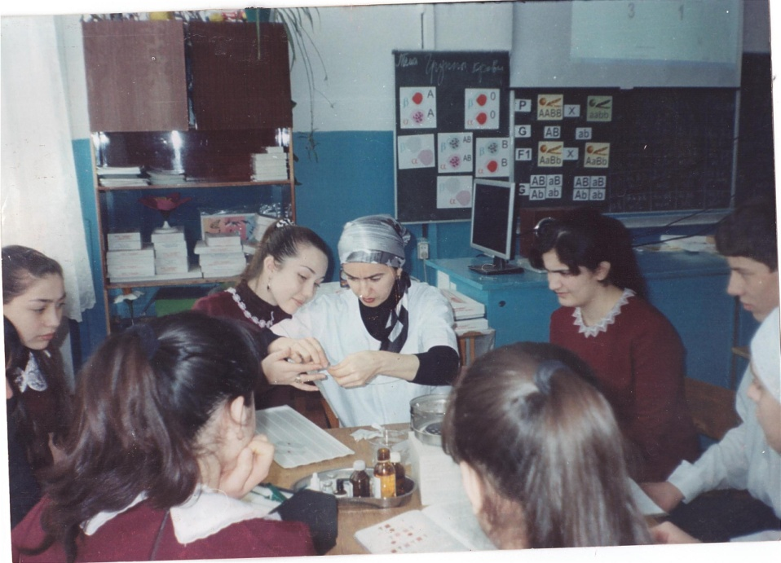
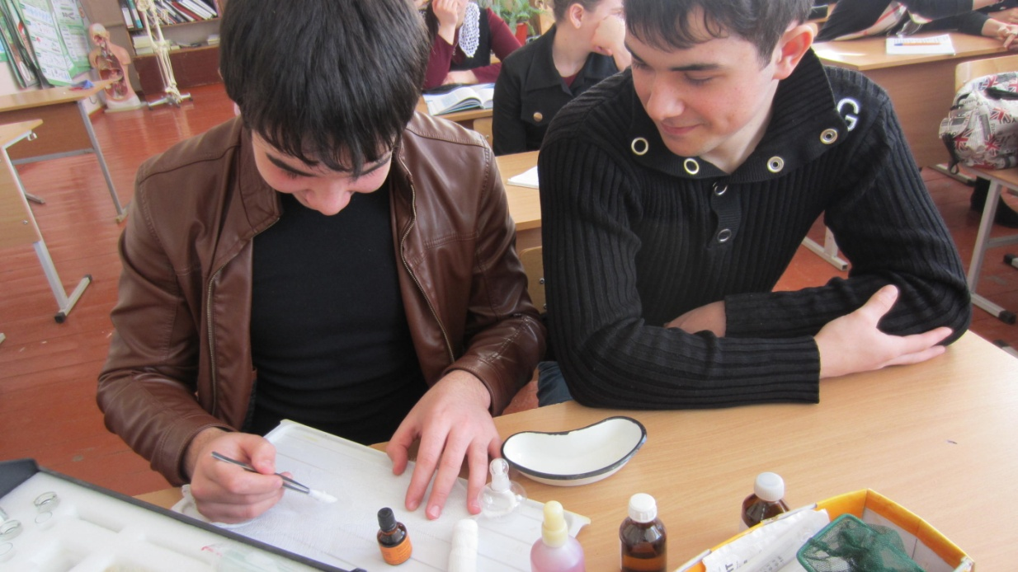
Тема :
Обучение через практику
как средство активизации познавательной самостоятельности учащихся.

Slide 4
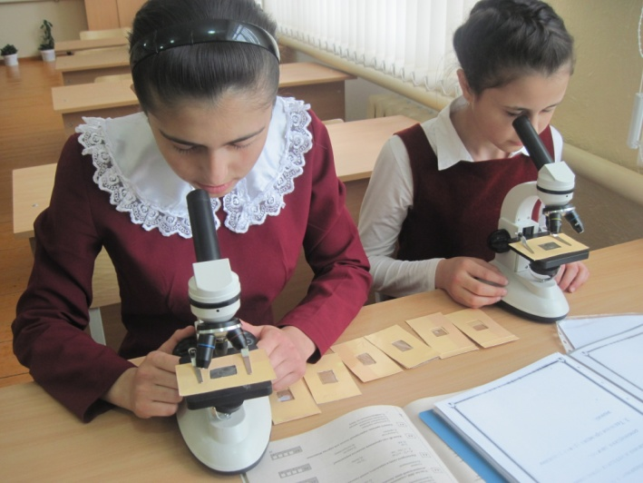
«Скажи мне - и я забуду. Покажи - и я запомню.
Дай мне действовать самому - и я научусь».
Древнекитайская мудрость
Именно в процессе собственной деятельности развивается личность. Субъектная позиция ученика вырабатывается при деятельностно-практических способах обучения:
составлении словесных схем и
методе проектов,
что эпизодически практиковались мною давно. А после курсовой подготовки при ИПК учителей Республики Ингушетия в 2003 г. ( задолго до утверждения новых стандартов!) я увлеклась идеей создания и активного использования схем при изучении целого курса биологии 8 кл. (в последующих классах учащиеся сами легко строили схемы по изучаемому материалу!). Атмосфера творчества и радость созидания привели к необходимости выйти за рамки времени, отведенного на лабораторные и практические занятия. Оживилась работа на предметных кружках! Имея уже определенный опыт самостоятельной творческой деятельности, мои ученики успешно справлялись уже с новой, более сложной формой творчества – созданием проектов!

Slide 5

Актуальность педагогического опыта.
Неслучайно в современной педагогике познавательная самостоятельность учащихся находится в центре внимания педагогов-исследователей. Приобретенные знания подвергаются изменениям каждый год, поэтому важно, чтобы мои ученики умели самостоятельно мыслить, учиться, работать с информацией, самостоятельно совершенствовать свои знания и умения, адаптироваться к стремительно изменяющимся условиям жизни нашего времени – «сетевого столетия». «Спрос на людей, которые решают творческие задачи – задачи с неопределённостью, изменчивостью, как никогда велик.
И сегодня – это нормальная ситуация для мобильного образования в мобильном мире!» ( по А.Асмолову).

Slide 6
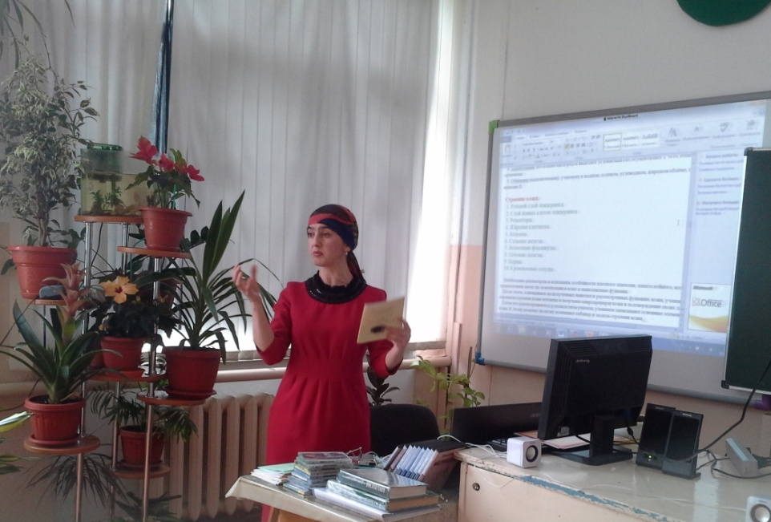
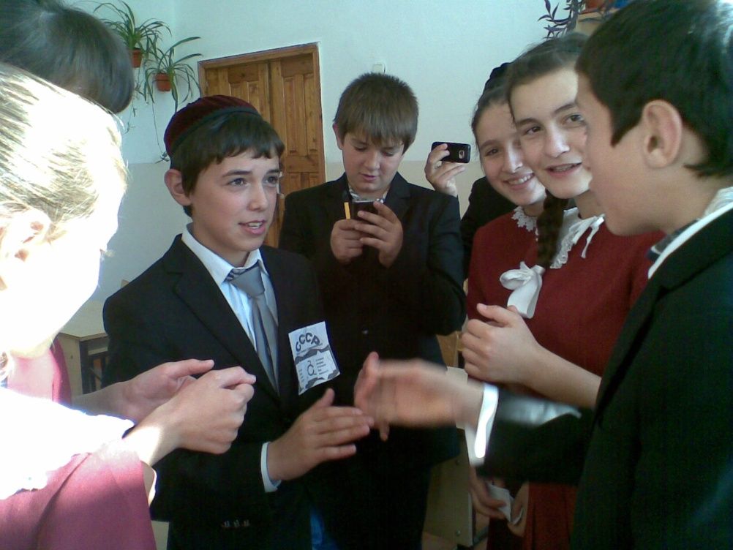
Многолетний опыт работы в школе показал несоответствие моих профессиональных затрат их способности самостоятельно мыслить, работать с информацией и совершенствовать свои умения в разных областях.
уровню обученности и воспитанности учащихся,

Slide 7
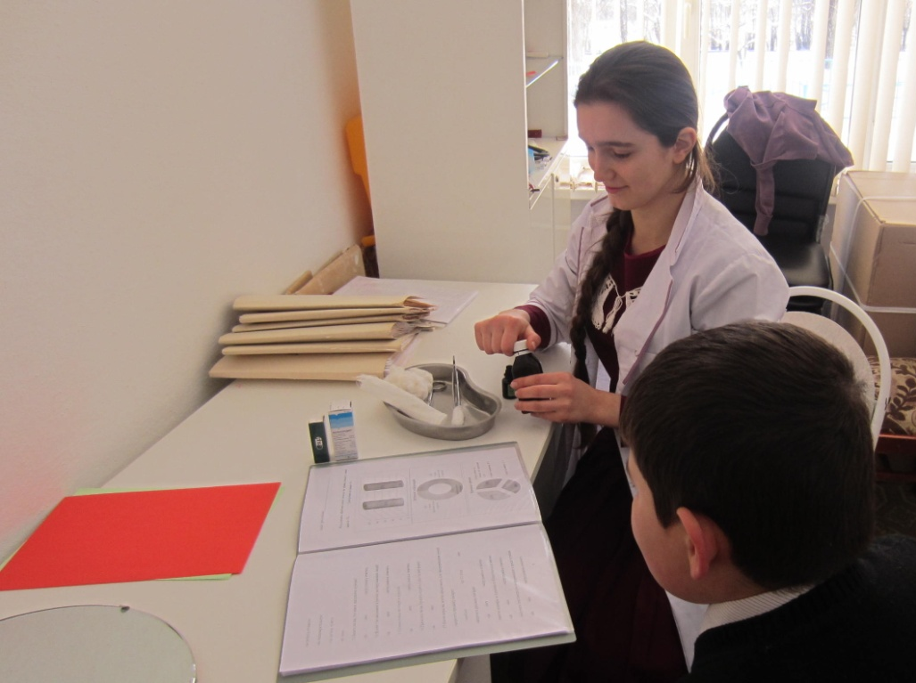
Проблема, выведенная на основе названного противоречия.
Повысить уровень познавательной самостоятельности , интеллектуальный и творческий потенциал учащихся.
Найти более результативные
способы и средства
для решения этой проблемы.

Slide 8




«Сознание, не построенное на опыте,…не способно творить никакую практику – это то, что для нашего общества наиболее опасно».
А.С.Макаренко
Еще более метко выражена эта мысль философом Г.С.Батищевым: «…Человека нельзя «сделать», «произвести», «вылепить» как вещь, как продукт, как пассивный результат воздействия извне, - но можно только обусловить его включение в деятельность, вызвать его собственную активность исключительно через механизм этой его собственной (совместно с другими людьми) деятельности».
Метод проектов впервые в России был внедрен С.Т.Шацким в 1905 г. и осужден ЦК ВКП (б) в 1931 г. Этот метод получил широкое распространение в последние годы. В моей практике имеется определенный опыт работы по методу проектов.
В основном я опиралась на технологию развивающего обучения Д.Б.Эльконина и В.В.Давыдова, так как она направлена на формирование «активной познавательной деятельности самих обучающихся по освоению нового учебного содержания». Считаю, что метод проекта относится к технологиям развивающего обучения, как и педагог-исследователь Н.Г.Чернилова. По традиционному мнению метод проектов относят к личностно-ориентированной технологии.

Slide 9

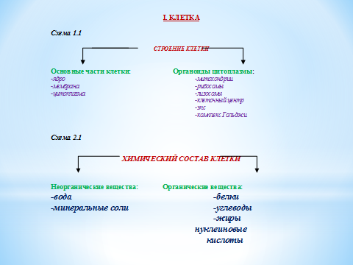
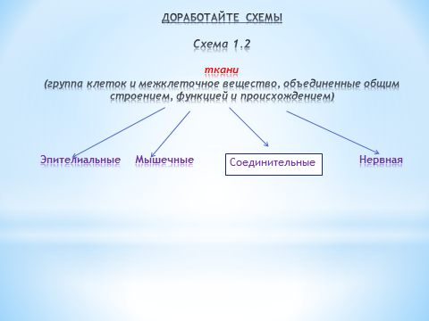


Успех рождает новый успех. И на этом сильном позитивном эмоциональном фоне и обеспечивается продуктивное учение школьников. Г.Ю.Ксензова
Новое, неожиданное вызывает у детей чувство удивления, живой интерес к процессу познания, помогает им усвоить даже сложный учебный материал. Однако без активной деятельности содержательный материал вызывал у моих учеников только созерцательный интерес к предмету.
Психологами введен основной закон усвоения знаний: воспринять, осмыслить, применить и проверить результат.
Воспринять и усвоить учебный материал позволяет применение словесных схем как составляющая успешной активизации учебной и познавательной деятельности учащихся. Схемы дают возможность как воспринять, осмыслить изучаемый материал, так и проверить результат и применить знания на практике.
С 2008 г. веду системную работу со «Словесными схемами по биологии», составленными мною в соавторстве с Плиевой А.М., д.б.н., доцентом кафедры биологии ИнгГУ, по курсу биологии 8 кл. А в 9-11 кл. учащиеся самостоятельно работают над схемами, и эти навыки они успешно используют и на других учебных дисциплинах.

Slide 10
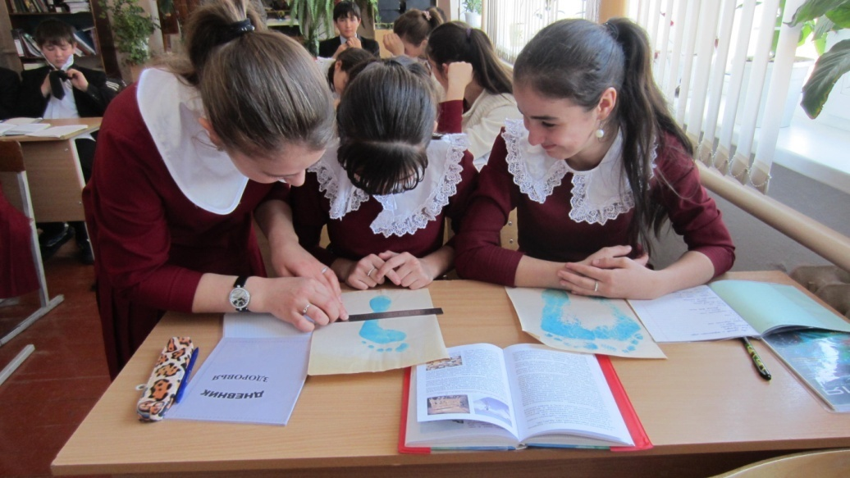
Цель: продемонстрировать свой опыт работы по проблеме активизации познавательной самостоятельности учащихся, основываясь на научные разработки передовых педагогов-исследователей:
Д.Б.Эльконина и В.В.Давыдова,
С.Т.Шацкого, А.С. Макаренко,
А.Н.Иоффе, А. Асмолова,
Г.С.Батищева, А.Ц.Гармаева …
Задачи: вовлекать каждого ученика в различные виды практической деятельности, развивать творческие и индивидуальные способности учащихся, включать их в реальное общение, совместной труд, формировать умение анализировать полученную информацию, оформлять ее схематически и делать выводы.
Для решения этих задач наиболее органичным является обучение через практику, используя методы проектов и словесных схем.

Slide 11
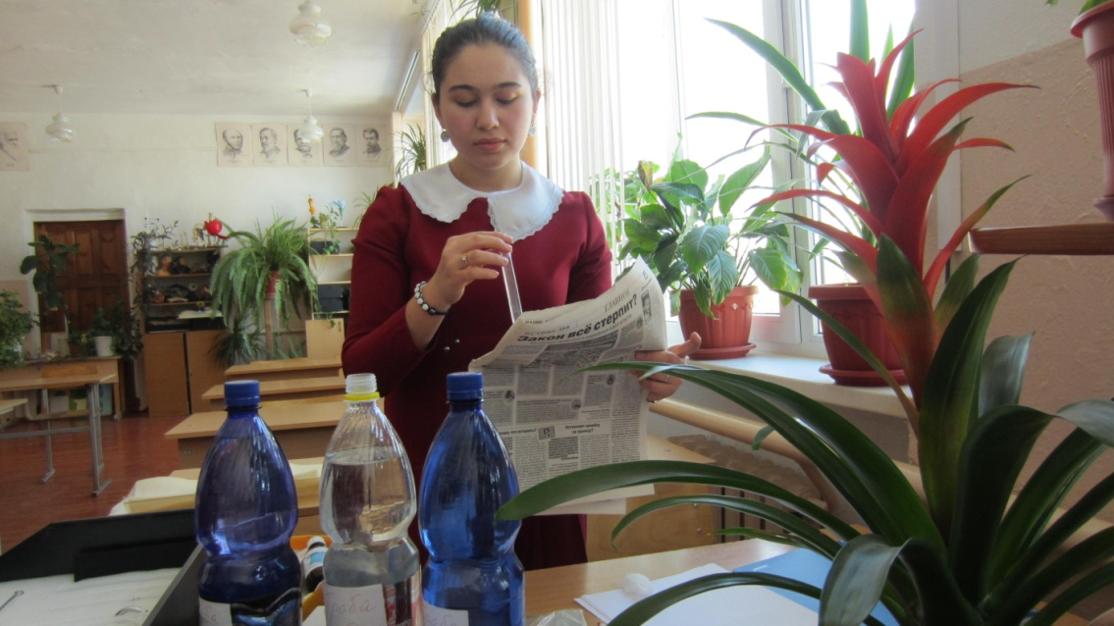
Основная идея опыта : идея деятельностно-практического способа обучения, акцент на обучение через практику, развитие самостоятельности учащихся для достижения метапредметных, предметных и личностных результатов согласно требованиям
ФГОС; использование инновационных методов здоровьесберегающих технологий; формирование 3-х У:
УДИВЛЕНИЕ –
УСПЕХ –
УВЕРЕННОСТЬ.
(по А.Н.Иоффе)

Slide 12
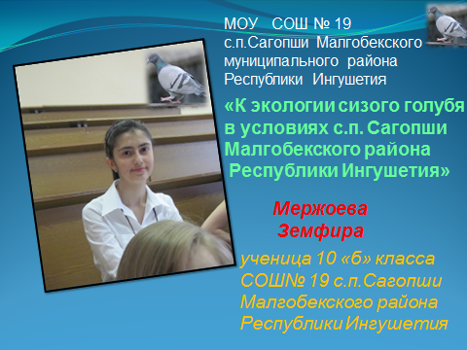
Целевое назначение метода проектов : развитие познавательных, творческих навыков учащихся, умений самостоятельно конструировать свои знания, умений ориентироваться в информационном пространстве, развитие критического мышления.
Практикуется как внеурочная деятельность учащихся.
Основные этапами работы: постановка цели; сбор и обработка необходимой информации; самообразование и актуализация знаний при консультативной помощи учителя; обобщение результатов и выводы; защита проекта; анализ успехов и ошибок.
Ежегодно мои ученики становятся победителями
и призерами муниципальных и региональных
олимпиад, форумов «Одаренные дети» и
«Зеленая планета». В 2012 г. на заключительном
этапе Всероссийской олимпиады школьников
в г.Оренбург наш проект набрал максимальное количество баллов!
Условия эффективности: при проведении проектной работы учителю необходимо обеспечить заинтересованность детей в работе над проектом, мотивацию, которая станет незатухающим источником энергии для самостоятельной деятельности и творческой активности, подвести итог проекта в форме презентации полученных результатов.

Slide 13
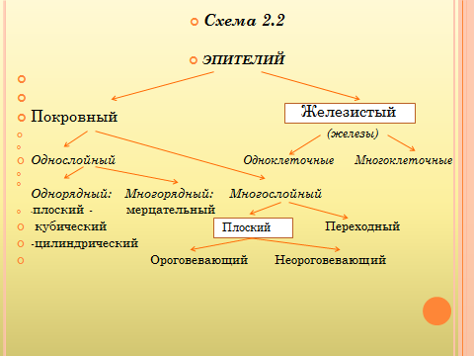
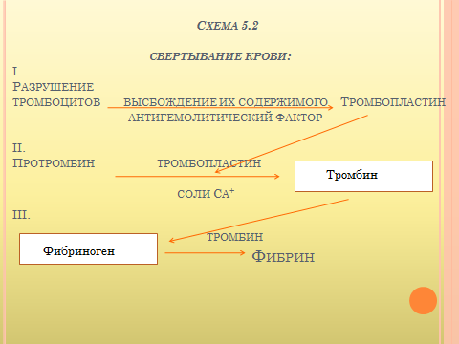
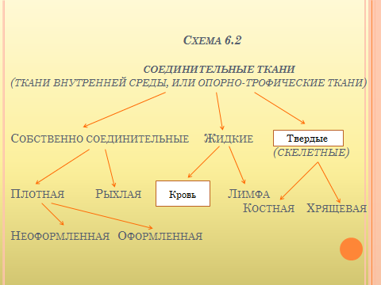
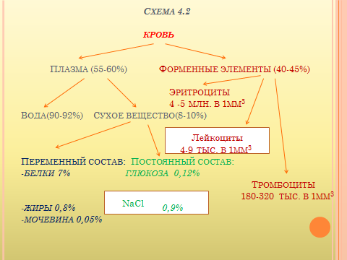
«Когда ребенок включается в какую-то деятельность, то работает фантазия, умственное представление, работает эмоция, эмоциональное переживание…» А.Ц.Гармаев
Цель:
формирование у обучающихся готовности и способности
самостоятельно, творчески осваивать учебный материал
и применять полученные знания на практике.
Технология составления словесных схем:
прочитайте текст; выделите основную мысль текста; обозначьте основную проблему как заголовок схемы; согласно проблеме выделите главные и второстепенные явления; разбейте их на группы; составьте схему, устанавливайте не только вертикальные, но и горизонтальные связи; проверьте, отражает ли схема основную проблему, изложенную в тексте.

Slide 14

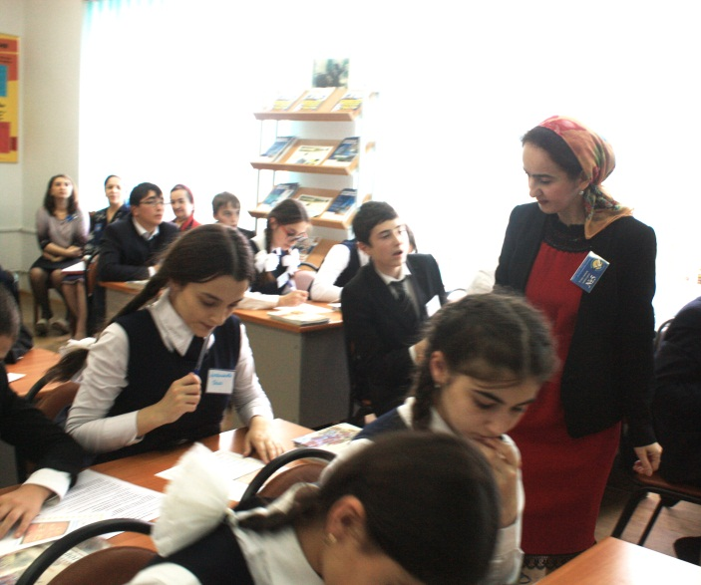

Диапазон опыта: система уроков и внеклассной работы.
Новизна опыта: компактность, логичность, информационная насыщенность, доходчивость, убедительность, лаконичность, универсальность; повышение уровня активности и качества знаний школьников в предметных областях, самостоятельное конструирование своих знаний, ориентирование в информационном пространстве, развитие критического мышления.

Slide 15
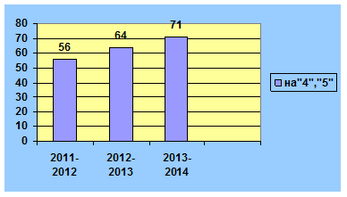
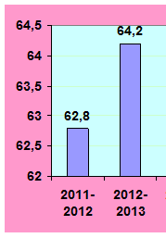
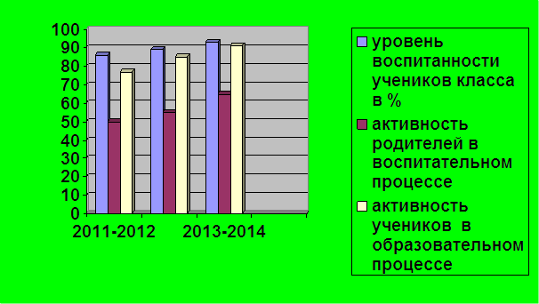
Результаты по диагностическим методикам «Ценностные ориентации» М.Рокича (объект – старшеклассники, форма проведения – индивидуальная, в два этапа); «Коммуникативные и организаторские способности» В.В.Синявского и Б.А.Федоришина (объект – старшеклассники, форма проведения – групповая и индивидуальная, предмет исследования – уровень развития коммуникативных и организаторских способностей старшеклассников) показали эффективность использования указанных методов и способов. Они способствовали формированию у у учащихся таких ценных умений, как рефлексивные, исследовательские, коммуникативные, менеджерские (планировать деятельность, принимать решения, анализировать собственную деятельность), презентационные (по данным исследований школьного психолога).
    Средний балл ЕГЭ
    по предмету биология:
Результаты
на «4» и «5»

Slide 16
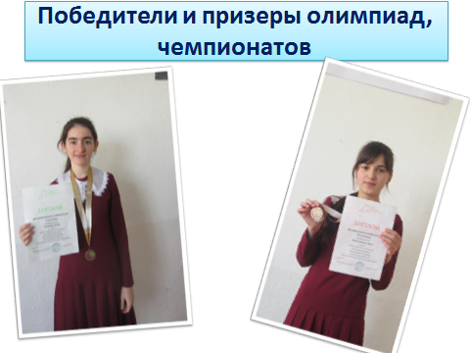
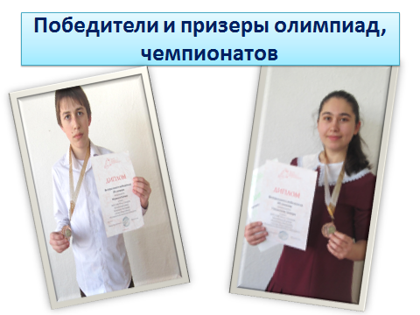
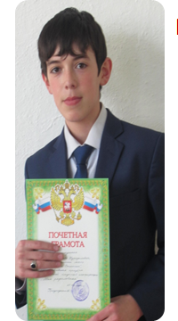
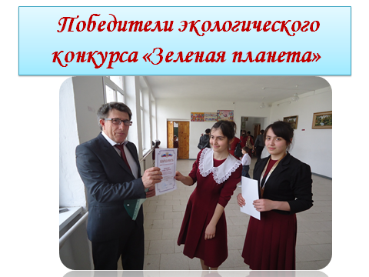
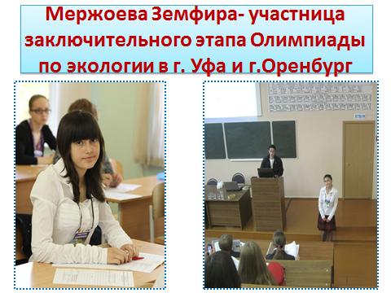

Slide 18
Характеристика прогностического аспекта
педагогического опыта.
Предлагаемый мною опыт работы может быть использован как опытными, так и начинающими педагогами.
Область применения: прием схематизации при изучении курса биологии 6-11 классов в урочное время и метод проектов во внеурочное время: на факультативных и кружковых занятиях и элективных курсах.
Трудоемкость опыта: в начальной стадии работы подготовка и проведение проектной деятельности занимает много времени, трудности в организации текущего и промежуточного контроля работы учащихся над проектами; не все учащиеся обладают определенной системой знаний, а их отсутствие затрудняет их продуктивную работу со схемами.

Slide 19
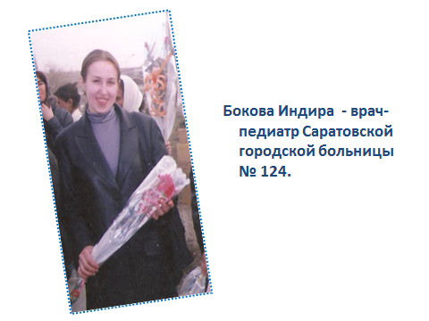


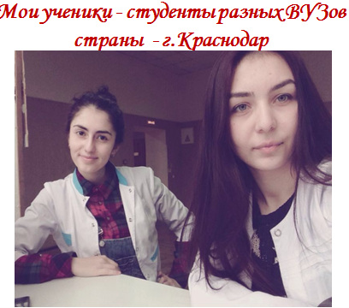
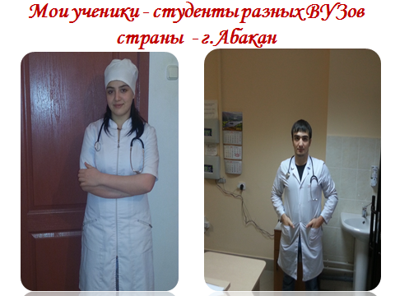
. Литература (1 слайд)

Slide 20
Литература:
1. Асмолов А. Учителя, спасите наши души!
2 Бершадский М.Е., Гузеев В.В. Дидактические и психологические основания образовательной технологии.М.: Центр “Педагогический поиск”, 2003.-256
3. Гафурова Н.О., Чурилова Е.Ю. Проектный метод. 2002. №9. - С. 27-30.
4 Гармаев А.Ц. Этапы нравственного становления ребенка. – М.,1991.
5. Гузеев В.В. Планирование результатов образования и образовательная технология. М.: Народное образование, 2000. -240 с.
6. Дидактика средней школы: Некоторые проблемы современной дидактики./ Под ред. М.Н.Скаткина. – 2-е изд., перераб. и доп. – М.: Просвещение, 1982.- 319 с.
7. Иоффе А.Н. Основные требования ФГОС к современному преподаванию и моделирование занятия
8. Корчак Я. Воспитание личности: Книга для учителя. – М., 1992.
9.Колеченко А.К. Энциклопедия педагогических технологий: Пособие для преподавателей. – СПб.: КАРО, 2002.- 368 с.
10. Ксензова Г.Ю. Инновационные технологии обучения и воспитания школьников: Учебное пособие. М.:Педагогическое общество России. 2005.-128 с.
12. Макаренко А.С. Избранные педагогические сочинения: В 5 т.- М., 1957.
13. Чечель И. Метод проектов: субъективная и объективная оценка результатов // Директор школы. 1998. №4. - С. 7-12.
14. Цветкова М.С. Столетие проектного обучения. // Приложение к газете «Первое сентября»). 2002. №20. - С. 1-2.
15. Чечель И. Метод проектов, или Попытка избавить учителя от обязанностей всезнающего оракула // Директор школы. 1998. №3. - С. 11-17.
16. Шапарин А.А., Птицина Г.М. Учет типа познавательных интересов школьников при работе над проектами.. 1999. №2. - С. 21-27.

Slide 21
Благодарю
за
внимание!!!

